Slide 1
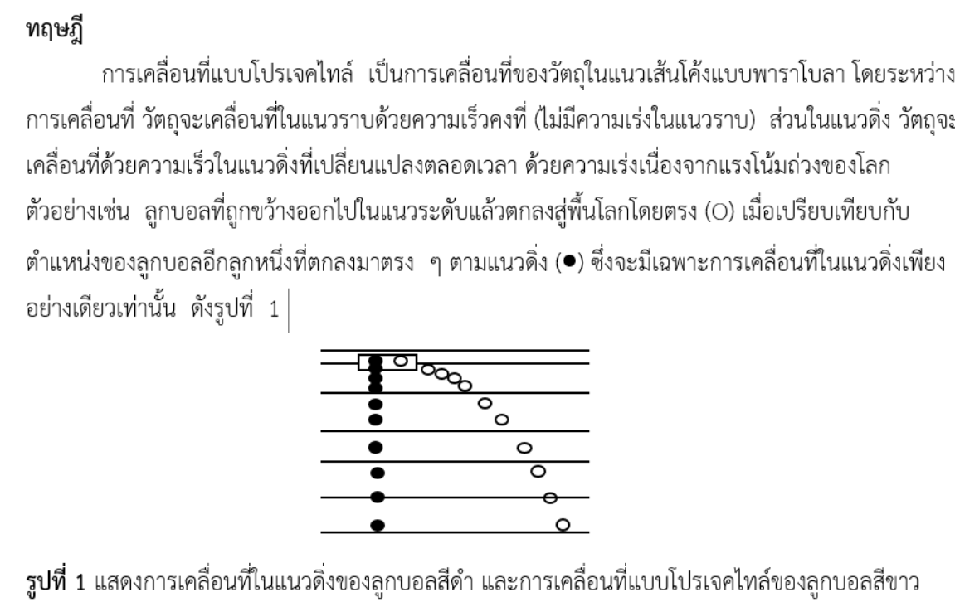
ปฏิบัติการ 5
การเคลื่อนที่แบบโปรเจคไทล์ (projectile motion)
วัตถุประสงค์
เพื่อศึกษาถึงการเคลื่อนในวัตถุ 2 มิติ แบบโปรเจคไทล์
เพื่อคำนวณหาความเร็วต้นของวัตถุในการเคลื่อนที่แบบโปรเจคไทล์

Slide 2
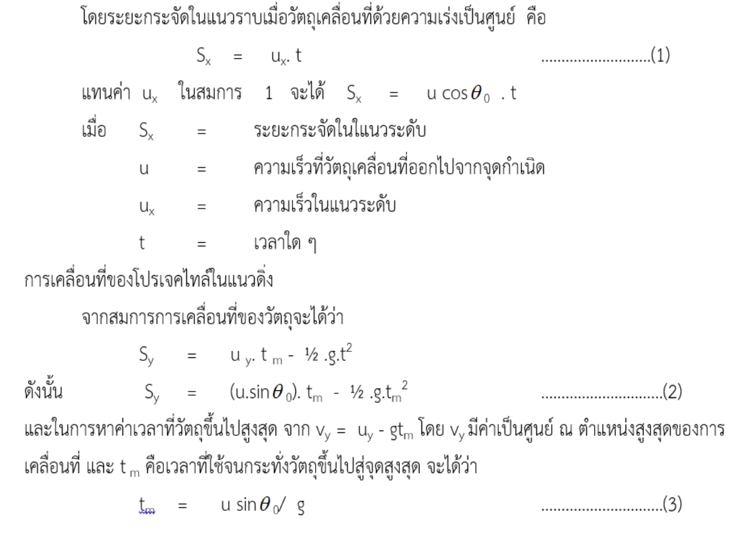

Slide 3
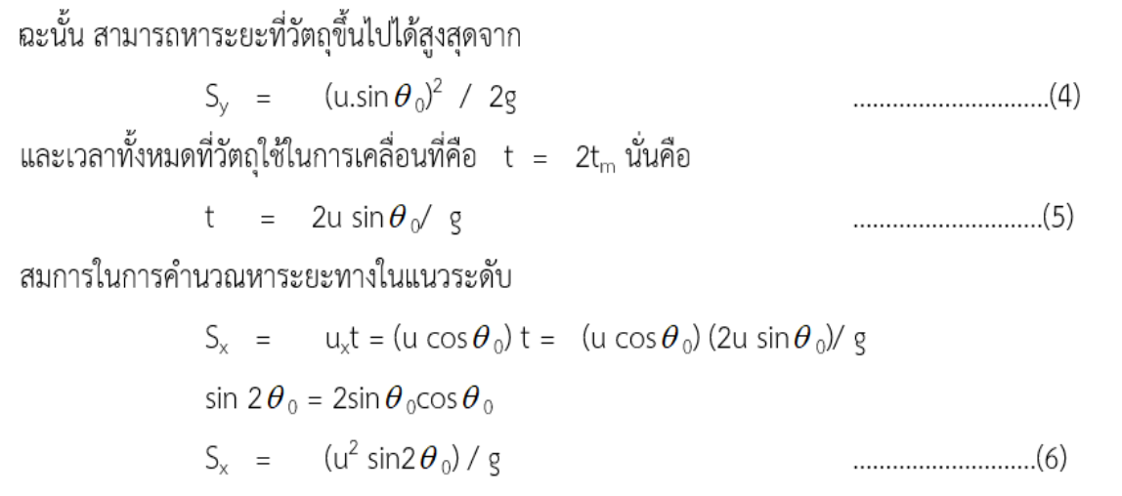

Slide 4
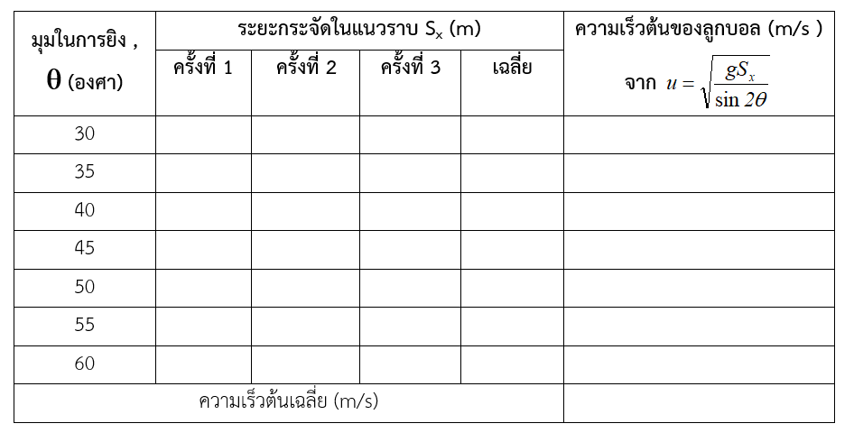
ตารางบันทึกผลการทดลอง
ระดับความเร็วที่ 1

Slide 5
ระดับความเร็วที่ 2
ระดับความเร็วที่ 3

Slide 6
สรุปและอภิปรายผลการทดลอง
…………………………………………………………………………………………………………………………………………………………………………………………………………………………………………………… ………………………………………………………………………………………………………………………… คำถาม
1. ที่มุมเท่าใดที่ลูกโลหะเคลื่อนที่ได้ระยะในแนวราบมากที่สุด เพราะเหตุใด จงอธิบาย
………………………………………………………………………………………………………………………… …………………………………………………………………………………………………………………………
2. จากผลการทดลอง ท่านสามารถคำนวณหาเวลาในการเคลื่อนที่ของวัตถุได้หรือไม่ จงยกตัวอย่างแสดงการคำนวณจากผลการทดลอง
………………………………………………………………………………………………………………………………………………………………………………………………………………………………………………………………………………………………………………………………………………………………………………

